Slide 1
Diabetes y alimentación
Mª Ángeles Caballero Morales. Pediatra
Paloma Chinarro Martínez. Pediatra
Imagen (la añadimos nosotros)
www.familiaysalud.es

Slide 2
¿Cuáles son las características de la alimentación en un diabético?
Dieta variada y equilibrada.
La cantidad de comida debe ser adecuada a su edad y ejercicio físico.
Horario de comida regular y que se adapte a sus gustos.
Que mantenga el peso y normalice la glucemia.
Imagen (la añadimos nosotros)
www.familiaysalud.es

Slide 3
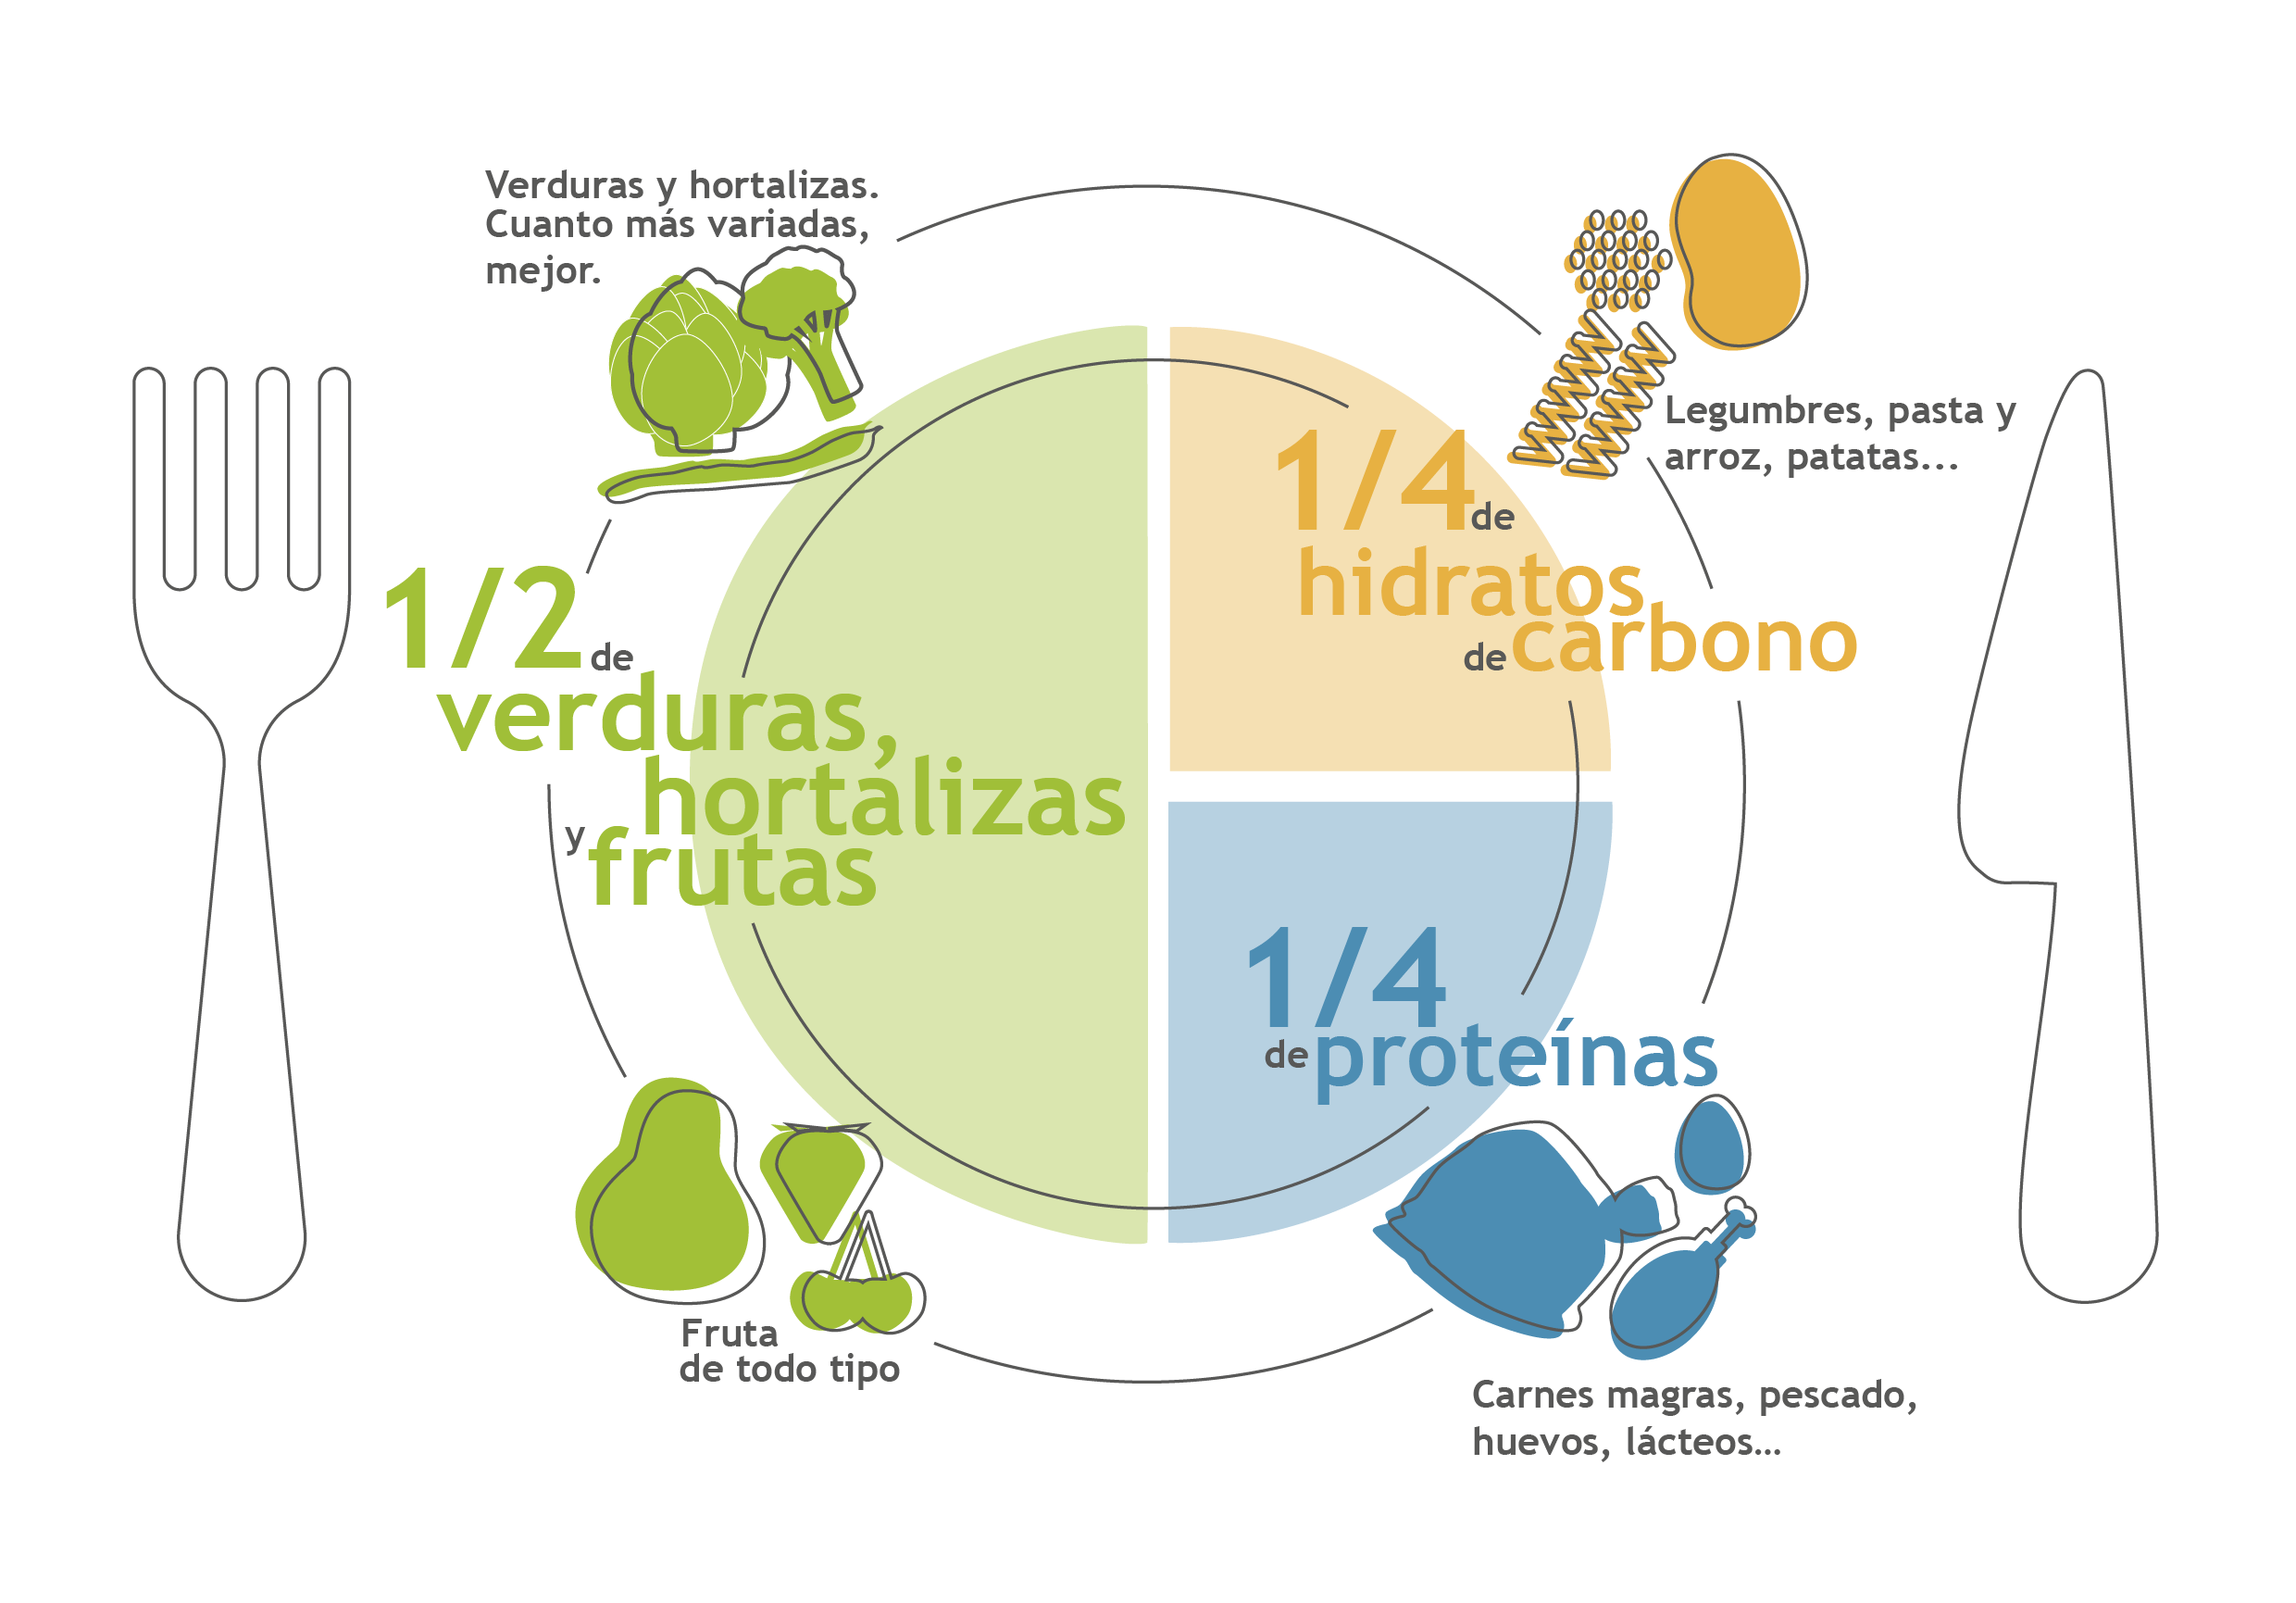
¿CUAL ES LA DIETA EQUILIBRADA?
Imagen (la añadimos nosotros)
www.familiaysalud.es

Slide 4
Pirámide de Naos: frecuencia con la que debemos tomar los alimentos
www.familiaysalud.es

Slide 5
¿Qué alimentos no se aconsejan en el niño diabético?
Los de alto contenido en azúcares de absorción rápida como:
caramelos, pasteles, repostería comercial, pasta de té, chocolate, miel, azúcar, compotas, pudding, vinos, sidra, licores, aperitivos, fruta seca (ciruelas, pasas, dátiles, higos), plátanos muy maduros, leche condensada, leche de almendras, mermeladas no dietéticas, yogures azucarados, natillas, flanes, zumos de fruta naturales y comerciales, jarabe de grosella, limón o similares, refrescos comerciales.
www.familiaysalud.es

Slide 6
¿Qué alimentos son libres?
Los que tienen menos de 5% de hidratos de carbono:
✳acelga, alcachofa, achicoria, ajo, apio, berenjena, berros, borraja, brécol
✳calabaza, calabacín cocido, cardo, cebolla, col, coliflor, champiñones cocidos o crudos
✳endivias, escarola, espárragos, espinacas, grelos, lechuga, judías verdes
✳nabo, pepino, puerro, repollo, setas, tomate
www.familiaysalud.es

Slide 7
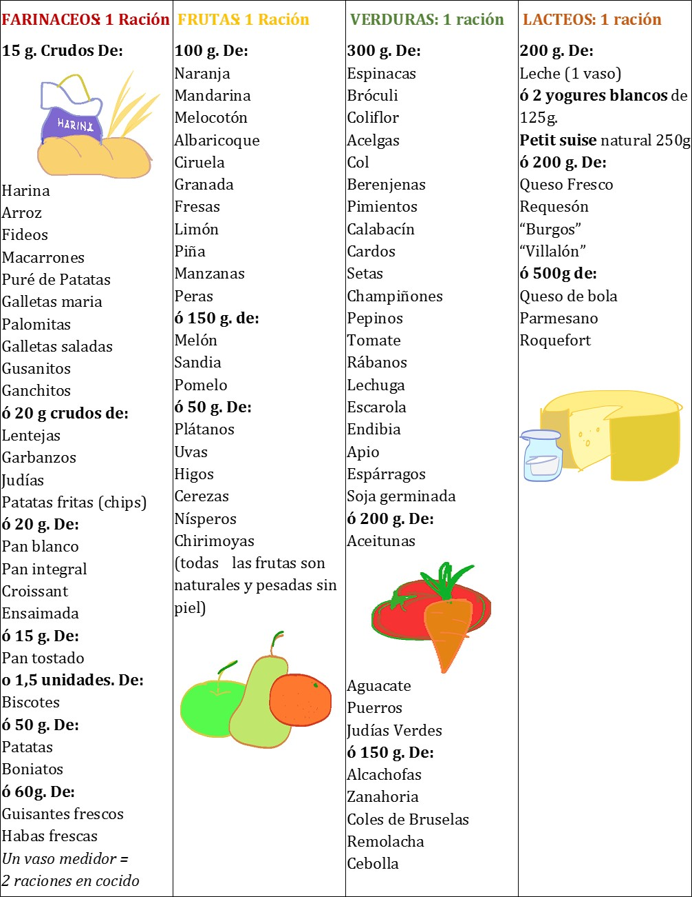
¿Qué es una ración y cuáles son los alimentos racionados?
1 RACIÓN =
10 gr. hidratos de carbono
Imagen (la añadimos nosotros)
www.familiaysalud.es

Slide 8
¿Para qué se utilizan los edulcorantes?
Dan sabor dulce y reducen el contenido de hidratos de carbono y calorías del alimento.
Hay varios tipos y tienen distintos efectos sobre la glucemia:
🔵Edulcorantes calóricos o naturales: sacarosa (azúcar de mesa), fructosa o glucosa. Aportan 4 kcal por gr y elevan la glucemia.
🔵Edulcorantes no calóricos: aspartamo, sacarina sucralfato, acesulfame k. No aportan energía ni aumentan la glucemia. Son seguros pero no se debe abusar. Ejemplo: bebidas light
🔵Polialcoholes o polioles: sorbitol, manitol, maltitol, lactitol, isomalt, xilitol. Su absorción es menor y elevan menos la glucemia. Se absorbe el 50%. Su elevado consumo produce molestias digestivas o diarrea.
Imagen (la añadimos nosotros)
www.familiaysalud.es

Slide 9
¿Qué pasa con los alimentos “sin azúcar”?
✅ ”sin azúcar”: no quiere decir que no contenga hidratos de carbono. Normalmente se endulza con fructosa.
✅ “Sin azúcar/sin fructosa”: no significa que no contenga hidratos de carbono. Contiene harinas y hay que medir la cantidad que se toma.
Imagen (la añadimos nosotros)
www.familiaysalud.es

Slide 10
¿Es posible comer lo que me apetece?
Es posible en situaciones especiales. Hay que contar la cantidad de hidratado de carbono que vamos a tomar y ajustar la insulina.
🔸Ingesta de golosinas, caramelos y helados: deberían estar limitadas en todos los niños.
🔸 Si se toman, debe ser en la merienda. Hay que sustituir alguna ración de hidratos de carbono. Y acompañarlos de fibra o grasa para que se absorban lentamente.
🔸 Aniversarios y celebraciones. El típico pastel de cumpleaños aporta 3-4 raciones de hidratos de carbono. Sería recomendable pesar lo que vamos a tomar y medir los hidratos de carbono.
www.familiaysalud.es

Slide 11
¿Es posible comer lo que me apetece?
🔸 Comida rápida: aportan muchas calorías. Se recomienda de manera ocasional. Ejemplos: hamburguesa 3 raciones (grande 4 raciones), patatas fritas 3 raciones (5 si es grande). Una pizza 8 raciones. Un bocadillo. 4-5 raciones.
🔸 Bebidas light o cero: se endulzan con aspartamo o sacarina. Se pueden tomar con moderación. Es importante leer siempre las etiquetas de los productos.
Imagen (la añadimos nosotros)
www.familiaysalud.es

